Slide 1


«НЕСАНКЦИОНИРОВАННЫЙ МИТИНГ:
ВСЕ ОБ
ОТВЕТСТВЕННОСТИ за УЧАСТИЕ»

Slide 2
Основным объемом прав человек обладает с момента рождения. Обязанности у подростка появляются в процессе взросления. Обязанности устанавливаются как ответственность человека, закрепленная в тех или иных законах.

Slide 3
Крылатое выражение в переводе с латыни гласит: «Суров закон, но закон», т.е. как бы ни был суров закон, его следует соблюдать

Slide 4

Закон — набор правил или норм поведения, который определяет отношения между людьми, организациями и государством.
«Незнание закона не освобождает от ответственности».

Slide 5
«Незнание закона не освобождает от ответственности».
Смысл этого изречения сравнительно прост. Так, подразумевается, что человек обязан разбираться в законодательстве. Даже если он ничего не знает, это вовсе не является причиной его невиновности. К примеру, человек может не знать, что курить в общественном месте запрещается. Но при этом, если его поймают, он все равно по полной программе должен отвечать за свои действия.

Slide 6
Виды ответственности
Уголовная
Административная
Гражданско-правовая

Slide 7
Уголовная ответственность
Наступает с 16 лет (за все преступления)
С 14 лет наступает уголовная ответственность за убийство, умышленное причинение вреда здоровью, хулиганство и вандализм.
Административная ответственность
Наступает с 16лет.
За проступки подростков могут быть привлечены к административной ответственности их родители

Slide 8
Если подросток совершил преступление до достижения возраста, с которого наступает ответственность, он может быть помещен в закрытую спецшколу на срок до трех лет или поставлен на учет в полиции

Slide 9
Конституция РФ устанавливает права граждан Российской Федерации собираться мирно, без оружия, проводить собрания, митинги, демонстрации, шествия и пикетирования. А Федеральный закон от 19 июня 2004 г. N 54-ФЗ «О собраниях, митингах, демонстрациях, шествиях и пикетированиях» направлен на обеспечение реализации установленного Конституцией РФ права на проведение и участие в публичных мероприятиях.

Slide 10
Закон запрещает незапланированный массовый сбор людей. В силу статьи 7 ФЗ № 54 организатору необходимо предварительно подать заявку на проведение митинга в орган исполнительной власти того субъекта, где он проводится.

Slide 11
Несанкционированный митинг
отличается от санкционированного тем, что проводится без предварительного согласования с исполнительным органом власти. За проведение такого мероприятия и участие в нем предусмотрена различного рода ответственность.

Slide 12

Чем грозит участие в несанкционированном митинге

Slide 13
Частью 5 статьи 20.2 КоАП РФ предусмотрена ответственность за участие в митинге с нарушением установленного ФЗ №54 «О собраниях, митингах, демонстрациях, шествиях и пикитированиях» порядка.
За участие в несанкционированной акции для граждан предусмотрен штраф от 10 тыс руб. до 20 тыс руб, обязательные работы до 100 часов или административный арест на срок до 15 суток (ст.20.2 КоАП РФ).

Slide 14
      Если противоправные действия совершили несовершеннолетние,то к ответсвенности привлекают родителей

Slide 15
Закон запрещает незапланированный массовый сбор людей. В силу статьи 7 ФЗ № 54 организатору необходимо предварительно подать заявку на проведение митинга в орган исполнительной власти того субъекта, где он проводится.

Slide 16

Помните! При проведении митинга и при подготовке к его проведению запрещается нарушать законы РФ и исключений быть не может.
Ответственность за правонарушения может колебаться от административной, до уголовной.

Slide 17
Члены президентского Совета по правам человека в РФ выразили обеспокоенность появляющимися в соцсетях призывами к школьникам и студентам участвовать в протестных акциях.

Slide 18
Полиция и прокуратура обращается к жителям с просьбой не посещать несанкционированные мероприятия, т.к. они незаконны и их посещение является нарушением общественного порядка и потенциальной угрозой безопасности окружающих.

Slide 20
Хочется надеяться, что вы являетесь законопослушными гражданами, а наша беседа позволила вам стать более сведущими в вопросах участия в публичных мероприятиях. Вы предупреждены о наказании, которое грозит нарушителям закона. И снова обратимся к латыни. Как говориться: «Предупреждён – значит вооружен» — латинская мудрость «Praemonitus, praemunitus» — означает возможность человека подготовиться ко всякого рода неожиданностям, если о них он извещён заранее.
Соблюдайте законы!

Slide 21
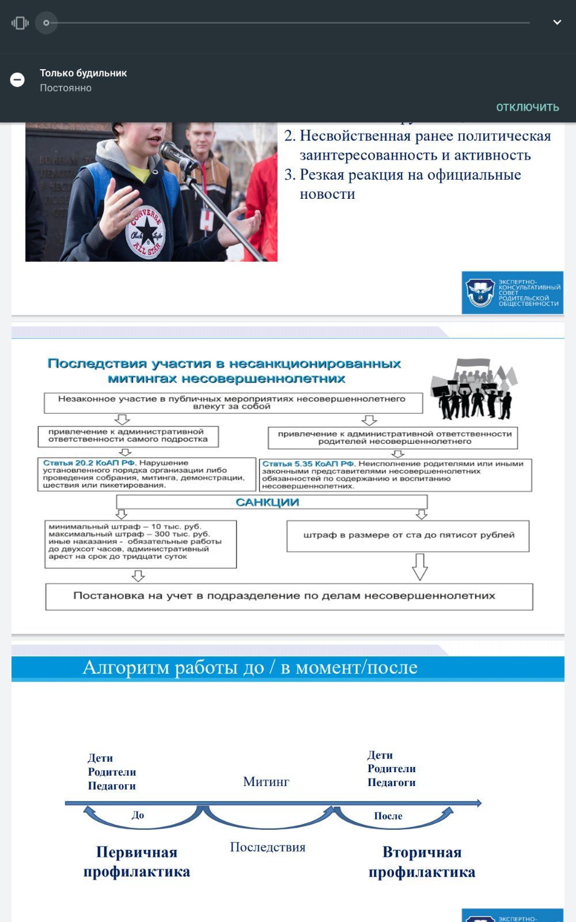

Slide 22


Slide 23
"Дети должны быть вне политики"

